Slide 1

Условные конструкции if-elif-else.

Slide 2
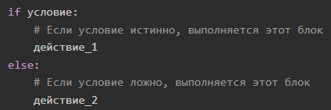
Условные конструкции
Условные конструкции - это способ заставить программу делать разные вещи в зависимости от того, что происходит или что введено. Например, если вам нужно, чтобы программа выводила одно сообщение, если введено правильное число, и другое — если оно неправильное.
Ключевая структура: if-else
Синтаксис конструкции if-else

Slide 3
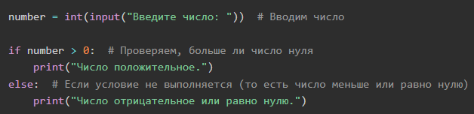
Условные конструкции
Пример
Напишем программу, которая проверяет, является ли число положительным или отрицательным:
Как «думает» компьютер
Программа начинает с проверки, истинно ли условие «number > 0». Если да, выполняется блок с командой print(«Число положительное.»).
Если условие ложно, выполняется блок после else, и на экран выводится сообщение «Число отрицательное или равно нулю».

Slide 4
Условное выражение
Условное выражение – это логическое утверждение, которое может быть истинным или ложным. Оно может содержать операции сравнения.
Операции сравнения:
> (больше)
< (меньше)
>= (больше или равно)
<= (меньше или равно)
== (равно)
!= (не равно)

Slide 5

Условное выражение
Пример:
Задание №1: Напишите программу которая будет сравнивать два числа и выводить то, которое меньше
Задание №2:
Напишите программу которая будет получать от пользователя два числа и выводить на экран то, которое больше.

Slide 6
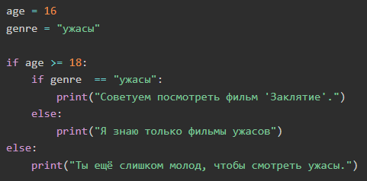
Вложенные условия
Иногда можно вкладывать одну условную конструкцию внутрь другой, чтобы делать более сложные проверки. Это называется вложенными условиями.
Пример:

Slide 7
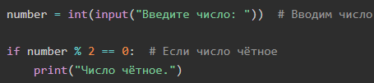
Условие «if» без «else»
Иногда можно использовать только if, без else, если мы хотим выполнить действие, только если условие истинно, а если оно ложно — ничего не делать.
Пример:
Здесь программа только проверяет, чётное ли число. Если да — выводит сообщение, если нет — программа ничего не выводит.

Slide 8
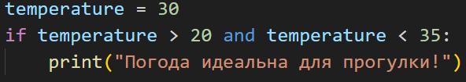
Использование логических операторов
Логические операторы:
and — логическое «И»: условие истинно, если истинны оба выражения.
or — логическое «ИЛИ»: условие истинно, если истинно хотя бы одно выражение.
not — логическое «НЕ»: инвертирует результат (истинное становится ложным и наоборот).
Пример and
Конструкция if проверяет — находится ли переменная temperature в промежутке боль 20 и меньше 30.

Slide 9
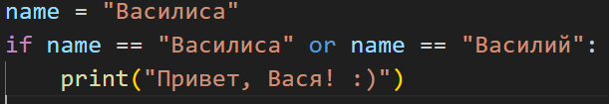
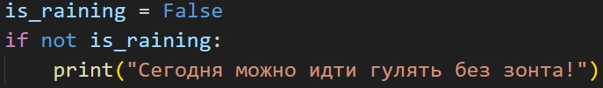
Использование логических операторов
Пример or
Программа выполнит действие внутри конструкции if при любом из двух имён.
Пример not
Программа проверяет значение переменной is_raining. Переменная, которая изначально имеет значение False, внутри условной конструкции принимает значение True.

Slide 10
Особенности синтаксиса
Отступы:
Очень важно правильно оформлять отступы. В Python отступы определяют, какой код принадлежит к какому блоку. Обычно используется 4 пробела для каждого уровня вложенности.
Двоеточие:
После ключевого слова if, elif или else ВСЕГДА ставится двоеточие :, чтобы Python понял, что начинается блок кода.
Форматирование:
Крайне рекомендуется писать код чисто и понятно, чтобы было легче его читать и поддерживать.

Slide 11
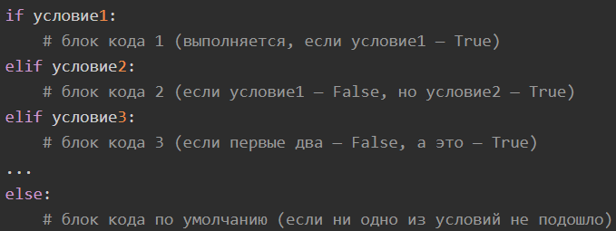
Расширенная структура if-elif-else
Когда мы хотим проверить не одно, а несколько возможных условий, мы используем конструкцию if — elif — else.
if – если
elif – иначе если
else – иначе

Slide 12
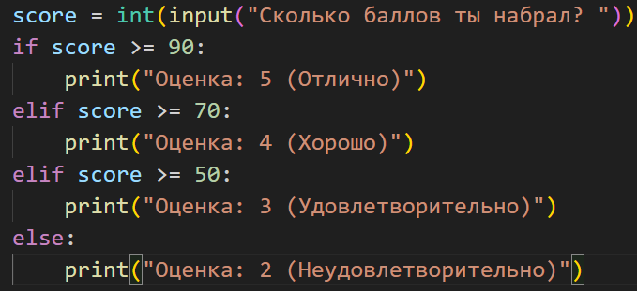
Расширенная структура if-elif-else
if – если elif – иначе если else – иначе

Slide 13
Важно понимать
if проверяется всегда.
elif проверяется только если if — False.
else — это запасной вариант, он срабатывает, если всё остальное не подошло.
Старайтесь не дублировать условия — Python сам проверит по порядку.
elif может быть сколько угодно, а else — только один и в самом конце.
Без else тоже можно — просто программа ничего не сделает, если ни одно условие не подошло.

Slide 14
Когда использовать if-elif-else?
Когда у вас несколько взаимоисключающих условий (т.е. только одно из них должно быть выполнено).
Когда нужно проверить значения переменной на несколько вариантов (например, числа, время, текст и т.д.).
Когда вы хотите сделать код читаемым и понятным, не используя вложенные условные конструкции.

Slide 15
Цикл for.

Slide 16

Что такое цикл?
Цикл – это специальная конструкция, которая позволяет выполнять действия несколько раз автоматически.
Один из самых популярных типов циклов в Python — это цикл for. Он используется, когда мы знаем, сколько раз нужно повторить действие, или хотим пройтись по набору элементов.
Простая структура цикла for:

Slide 17

Цикл for
Что здесь происходит:
range(1, 6) — это последовательность чисел от 1 до 5 (6 не входит!),
i — это переменная, которая по очереди принимает значения из range,
print(i) — выводим текущее значение i.

Slide 18
Цикл for
range() –это функция, которая создаёт последовательность чисел. Мы можем использовать эту последовательность, чтобы выполнять команды в цикле for много раз, каждый раз с новым числом.
Синтаксис:
range(СТАРТ, СТОП, ШАГ)
«СТАРТ»— с какого числа начать (по умолчанию 0)
«СТОП»— до какого числа идти (не включая его!)
«ШАГ»— на сколько увеличивать (или уменьшать) каждое следующее число (по умолчанию +1)

Slide 19

Цикл for
Каждое число, которое создаёт range(), временно сохраняется в переменной (часто её называют i или num), и цикл for повторяет команды для каждого такого числа.
Почему СТОП не включается?
Так устроен Python — это делается для удобства и точности. Если ты хочешь 10 повторений, ты просто пишешь range(10) — и получаешь числа от 0 до 9 (всего 10 штук).
В любом языке программирования отчет начинается с 0

Slide 20
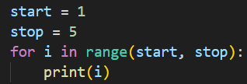
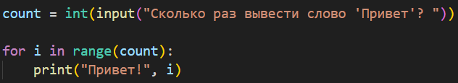
Переменные в цикле
Функция range() не обязательно должна содержать только числа. Мы можем передавать переменные, которые содержат нужные значения.
Использование переменных делает программу более гибкой:
Мы можем заранее спросить у пользователя, сколько раз повторять цикл.
Мы можем менять параметры range() без изменения самого цикла.

Slide 21

Спасибо за внимание!

